Slide 1
Scrum o que é?
E como funciona?
Pablo Henrique
Valter Martins
William José
Elienai Maria

Slide 2
O que é:
Scrum é um Framework utilizado para gestão dinâmica de projetos, sendo muitas vezes aplicado para o desenvolvimento ágil de um software. É um processo iterativo e incremental, que possui 3 Pilares Centrais:
TRANSPARÊNCIA dos processos, dos requisitos de entrega e status. Todos os aspectos significativos do processo como um todo devem estar visíveis e alinhados com todos os responsáveis pelos resultados.
INSPEÇÃO constante de tudo o que está sendo feito.
ADAPTAÇÃO tanto do processo, quanto do produto, que podem sofrer mudanças que necessitam de adaptação. Também é importante adaptar o SCRUM para a realidade e cultura da empresa.

Slide 3
Como surgiu o Scrum?
O Scrum foi inserido pela primeira vez em um artigo publicado pela The Harvard Business Review, em 1986.
A obra foi realizada por Hirotaka Takeuchi e Ikujiro Nonaka, nomeado de "The New New Product Development Game", que traduzido para o Português significa :
" O novo Jogo de Desenvolvimento de Novos Produtos".

Slide 4
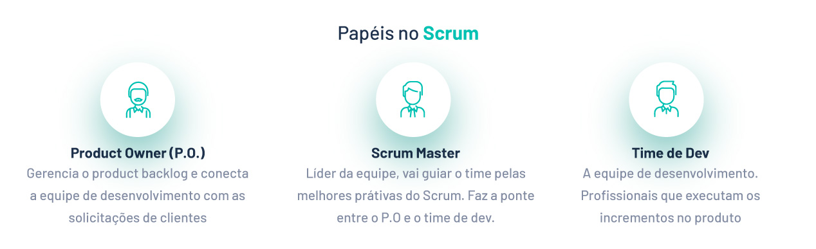
Papéis no Scrum

Slide 5
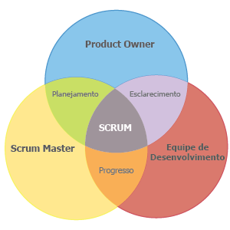

Slide 6
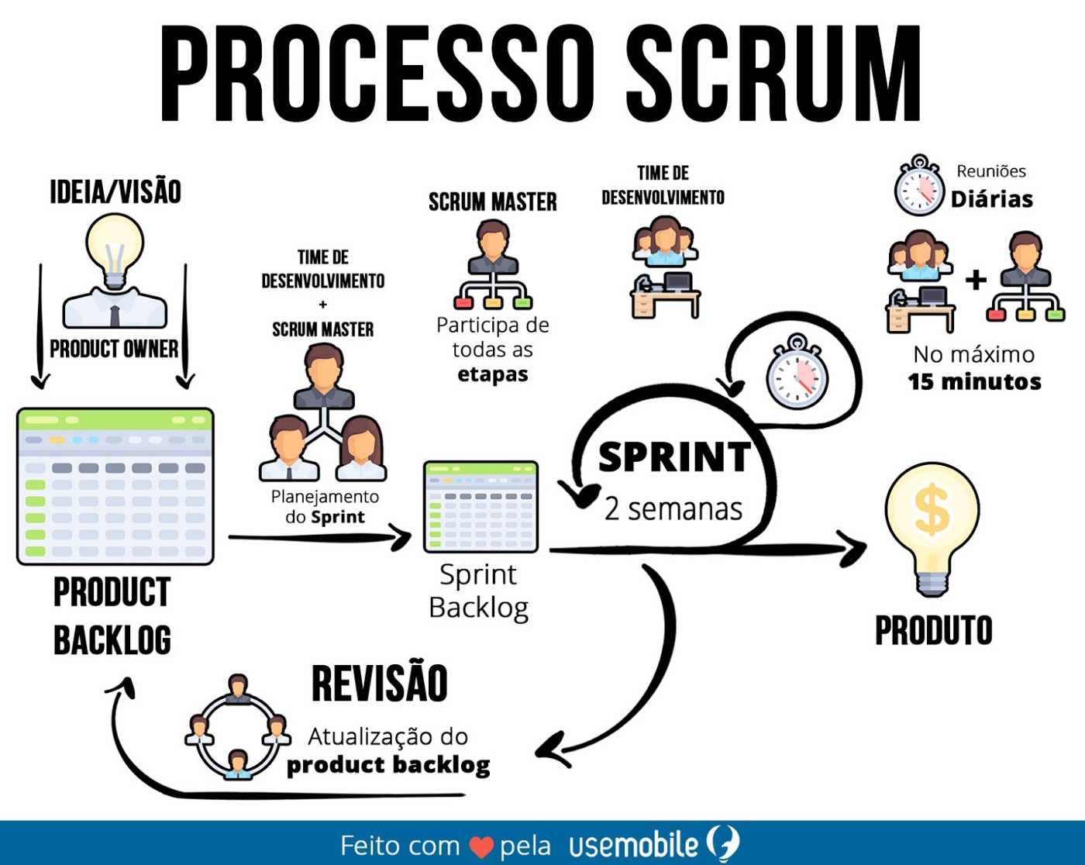
SAIBA COMO FUNCIONA DA MELHOR FORMA:
O processo começa com a visão inicial do produto e um planejamento realizado pelo Product Owner.
Em seguida, esse planejamento é desmembrado nas funcionalidades do produto em uma lista, chamada de Product Backlog.

Slide 7
Sprints: É o nome dado para os ciclos de cada projeto. Em geral são ciclos mensais e são determinados para que as tarefas sejam realizadas.
Product Backlog: É o nome dado para o conjunto de objetivos de um projeto. No caso de um projeto de desenvolvimento de software (para o qual o Scrum foi pensado inicialmente), é o nome dado ao pacote de funcionalidades a serem desenvolvidas em um projeto.
Sprint Planning Meeting: São reuniões periódicas que acontecem no início de cada sprint, ou ciclo, para planejar e priorizar os itens do Product Backlog que serão desenvolvidos naquele período.
Sprint Backlog: É como se chamam as tarefas específicas que serão realizadas e desenvolvidas em cada ciclo, ou sprint.
Daily Scrum: Essa é uma reunião diária para acompanhamento do projeto. A ideia é que toda a equipe se reúna diariamente para discutir as atividades desenvolvidas, disseminar conhecimento, identificar impedimentos e priorizar o trabalho daquele dia. Um ponto interessante é que o Scrum propõe que estas reuniões sejam realizadas com os participantes em pé, exatamente para serem rápidas e objetivas.
Sprint Review Meeting: Essa é a reunião que acontece ao final de cada sprint para que a equipe apresente o que foi realizado e os resultados do trabalho daquele ciclo. A ideia é que depois dessa etapa, todos sigam para o próximo ciclo.

Slide 8
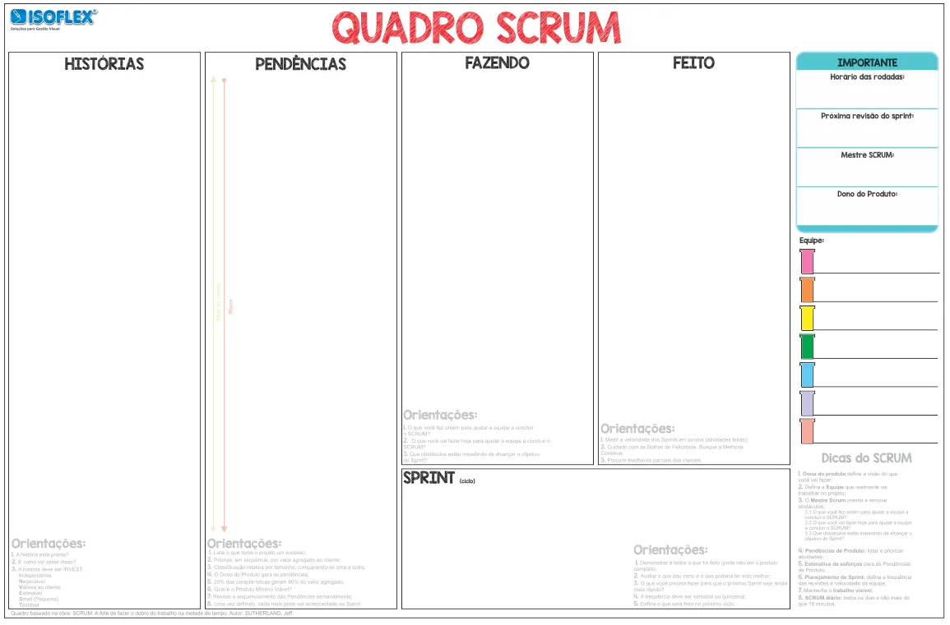

Slide 9
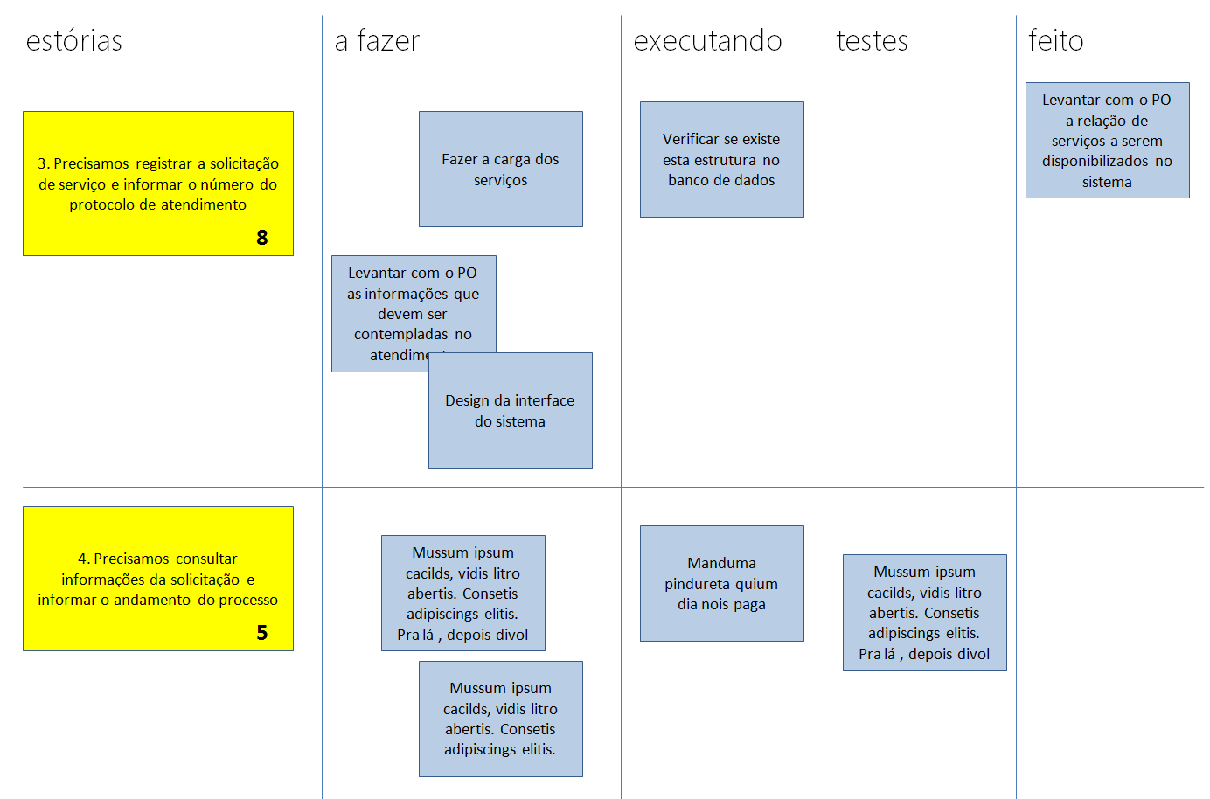

Slide 10
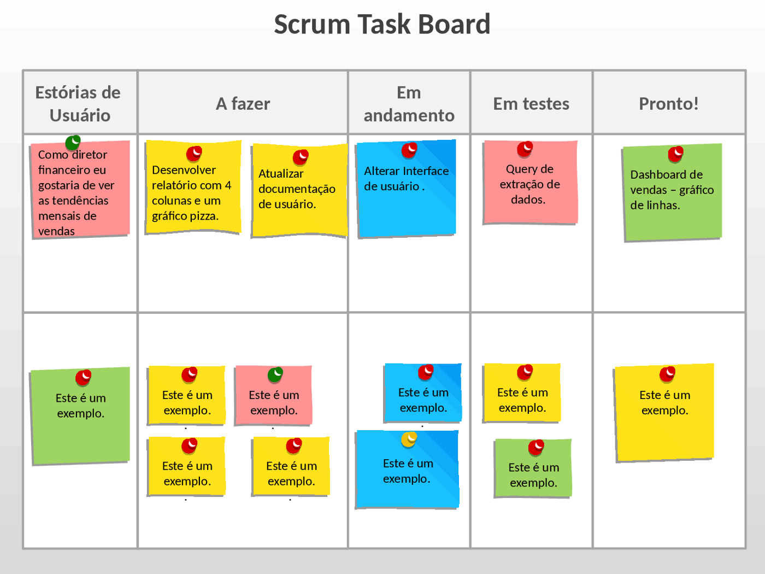

Slide 11
